Slide 1
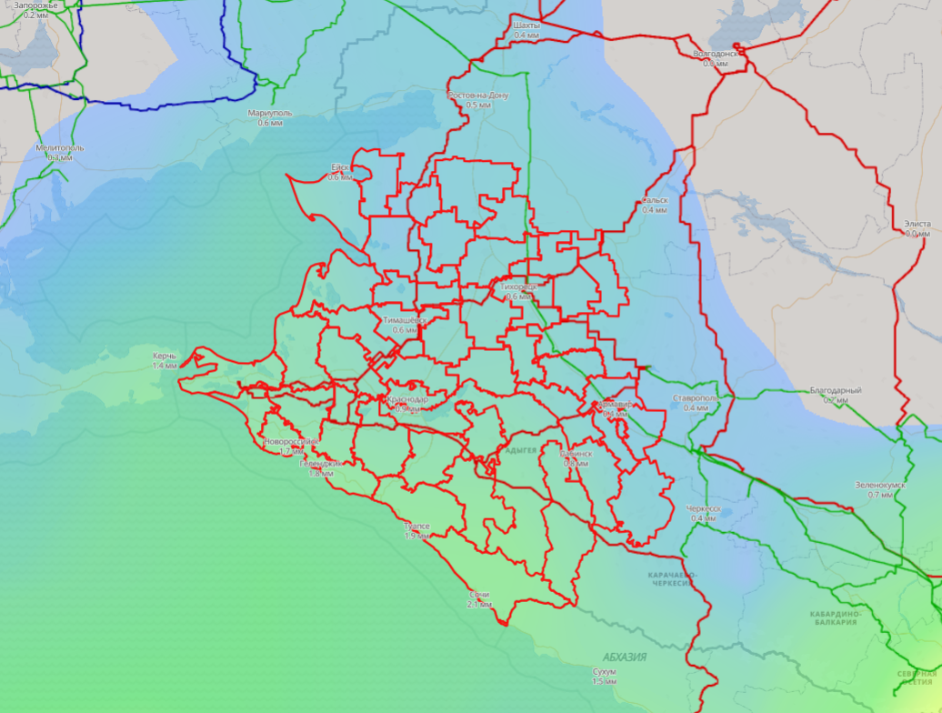
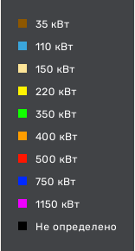
ИНФОРМАЦИОННЫЕ МАТЕРИАЛЫ ПО ОСАДКАМ И УСИЛЕНИЮ ВЕТРА
НА ТЕРРИТОРИИ КРАСНОДАРСКОГО КРАЯ
(РИСК НАРУШЕНИЯ ЭЛЕКТРОСНАБЖЕНИЯ ДО КОНЦА СУТОК 27.11.2023)
Ейский р-н
31306/140838
25%
2052/824
2
23
Условные обозначения
осадки, мм
Темрюкский р-н
36832/104074
г. Краснодар
- линии электропередач
35%
2365/738
1
15
15821/41799
г. Новороссийск
45%
342780/1272
2
17
Лабинский р-н
- количество осадков (УГМС), мм
47931/246266
39741/104430
20
29%
793/534
24%
1716/800
15
- порывы ветра (УГМС), м/с
2
19
Туапсинский р-н
2
15
- прогноз нарушения ЛЭП (УГМС)
35496/125876
50%
726/360
321/20
- протяженность ЛЭП/ТП (шт.)
8
20
- кол-во домов /населения
г. Сочи
19/330
50362/497806
- износ электроэнергетических систем
15%
984/1336
60%
6
7
Город
- муниципальное образование
ГУ МЧС России по Краснодарскому краю
АРМ № 7
15:00 27.11.2023
Исп. А.Н. Патракова
Тел. 3220-5507

Slide 2
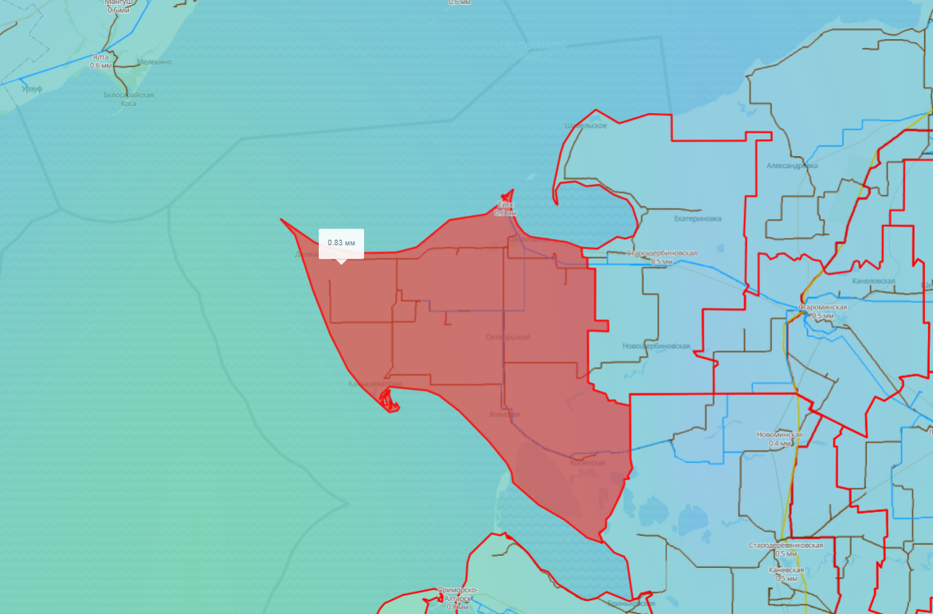
ИНФОРМАЦИОННЫЕ МАТЕРИАЛЫ ПО ОСАДКАМ И УСИЛЕНИЮ ВЕТРА
НА ТЕРРИТОРИИ КРАСНОДАРСКОГО КРАЯ
(РИСК НАРУШЕНИЯ ЭЛЕКТРОСНАБЖЕНИЯ ДО КОНЦА СУТОК 27.11.2023)
Условные обозначения
осадки, мм
Ейский р-н
- линии электропередач
31306/140838
25%
2052/824
2
23
20
- количество осадков (УГМС), мм
15
- порывы ветра (УГМС), м/с
- прогноз нарушения ЛЭП (УГМС)
321/20
- протяженность ЛЭП/ТП (шт.)
19/330
- кол-во домов /населения
- износ электроэнергетических систем
60%
Город
- муниципальное образование
ГУ МЧС России по Краснодарскому краю
АРМ № 7
15:00 27.11.2023
Исп. А.Н. Патракова
Тел. 3220-5507

Slide 3
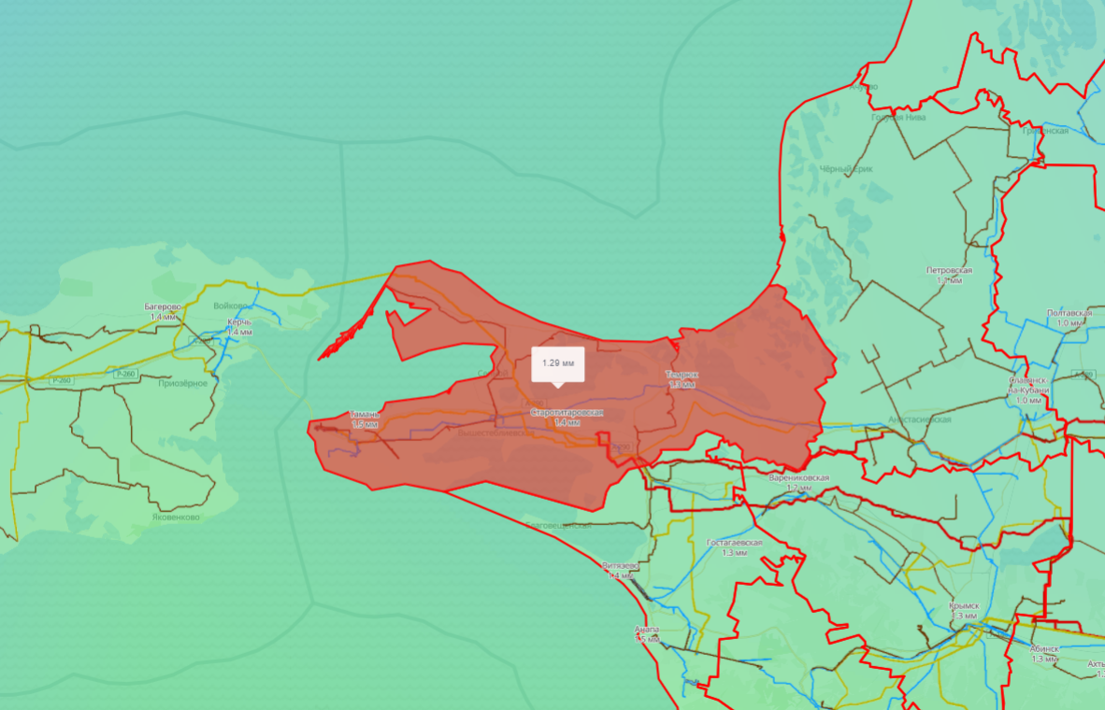
ИНФОРМАЦИОННЫЕ МАТЕРИАЛЫ ПО ОСАДКАМ И УСИЛЕНИЮ ВЕТРА
НА ТЕРРИТОРИИ КРАСНОДАРСКОГО КРАЯ
(РИСК НАРУШЕНИЯ ЭЛЕКТРОСНАБЖЕНИЯ ДО КОНЦА СУТОК 27.11.2023)
Условные обозначения
осадки, мм
- линии электропередач
Темрюкский р-н
36832/104074
- количество осадков (УГМС), мм
35%
2365/738
20
1
15
15
- порывы ветра (УГМС), м/с
- прогноз нарушения ЛЭП (УГМС)
321/20
- протяженность ЛЭП/ТП (шт.)
19/330
- кол-во домов /населения
- износ электроэнергетических систем
60%
Город
- муниципальное образование
ГУ МЧС России по Краснодарскому краю
АРМ № 7
15:00 27.11.2023
Исп. А.Н. Патракова
Тел. 3220-5507

Slide 4
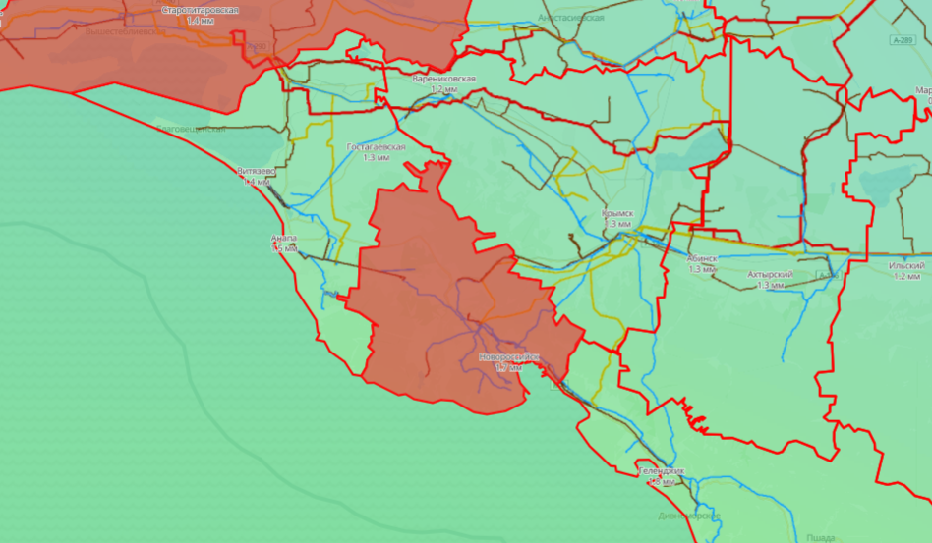
ИНФОРМАЦИОННЫЕ МАТЕРИАЛЫ ПО ОСАДКАМ И УСИЛЕНИЮ ВЕТРА
НА ТЕРРИТОРИИ КРАСНОДАРСКОГО КРАЯ
(РИСК НАРУШЕНИЯ ЭЛЕКТРОСНАБЖЕНИЯ ДО КОНЦА СУТОК 27.11.2023)
Условные обозначения
осадки, мм
- линии электропередач
г. Новороссийск
20
- количество осадков (УГМС), мм
47931/246266
15
- порывы ветра (УГМС), м/с
29%
793/534
2
19
- прогноз нарушения ЛЭП (УГМС)
321/20
- протяженность ЛЭП/ТП (шт.)
19/330
- кол-во домов /населения
- износ электроэнергетических систем
60%
Город
- муниципальное образование
ГУ МЧС России по Краснодарскому краю
АРМ № 7
15:00 27.11.2023
Исп. А.Н. Патракова
Тел. 3220-5507

Slide 5
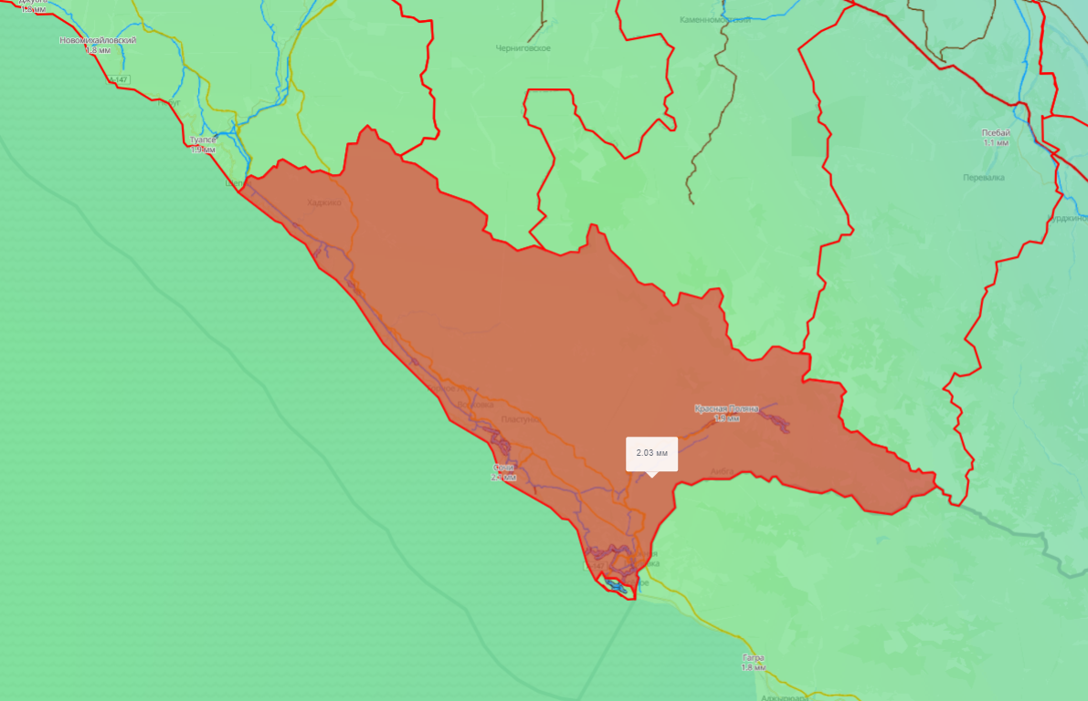
ИНФОРМАЦИОННЫЕ МАТЕРИАЛЫ ПО ОСАДКАМ И УСИЛЕНИЮ ВЕТРА
НА ТЕРРИТОРИИ КРАСНОДАРСКОГО КРАЯ
(РИСК НАРУШЕНИЯ ЭЛЕКТРОСНАБЖЕНИЯ ДО КОНЦА СУТОК 27.11.2023)
Условные обозначения
осадки, мм
г. Сочи
- линии электропередач
50362/497806
15%
984/1336
6
7
20
- количество осадков (УГМС), мм
15
- порывы ветра (УГМС), м/с
- прогноз нарушения ЛЭП (УГМС)
321/20
- протяженность ЛЭП/ТП (шт.)
19/330
- кол-во домов /населения
- износ электроэнергетических систем
60%
Город
- муниципальное образование
ГУ МЧС России по Краснодарскому краю
АРМ № 7
15:00 27.11.2023
Исп. А.Н. Патракова
Тел. 3220-5507

Slide 6
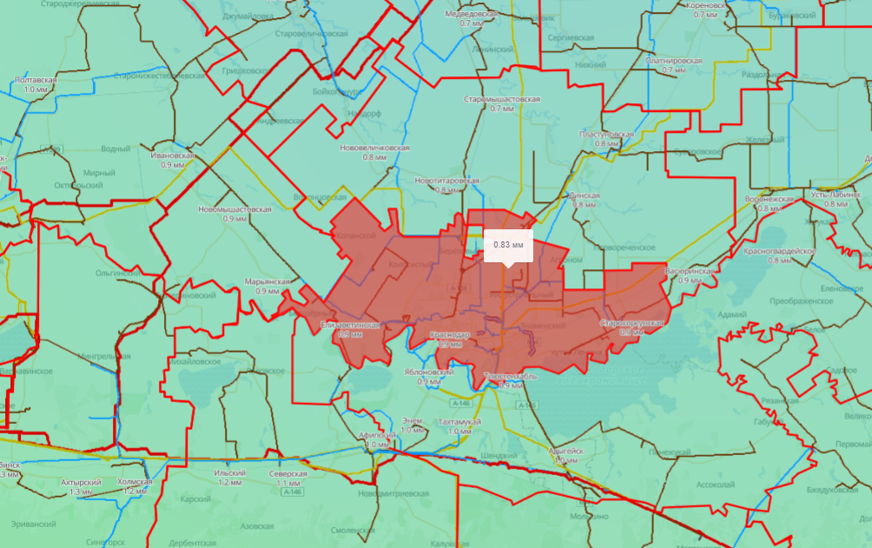
ИНФОРМАЦИОННЫЕ МАТЕРИАЛЫ ПО ОСАДКАМ И УСИЛЕНИЮ ВЕТРА
НА ТЕРРИТОРИИ КРАСНОДАРСКОГО КРАЯ
(РИСК НАРУШЕНИЯ ЭЛЕКТРОСНАБЖЕНИЯ ДО КОНЦА СУТОК 27.11.2023)
Условные обозначения
осадки, мм
- линии электропередач
г. Краснодар
15821/41799
45%
342780/1272
2
17
20
- количество осадков (УГМС), мм
15
- порывы ветра (УГМС), м/с
- прогноз нарушения ЛЭП (УГМС)
321/20
- протяженность ЛЭП/ТП (шт.)
19/330
- кол-во домов /населения
- износ электроэнергетических систем
60%
Город
- муниципальное образование
ГУ МЧС России по Краснодарскому краю
АРМ № 7
15:00 27.11.2023
Исп. А.Н. Патракова
Тел. 3220-5507

Slide 7
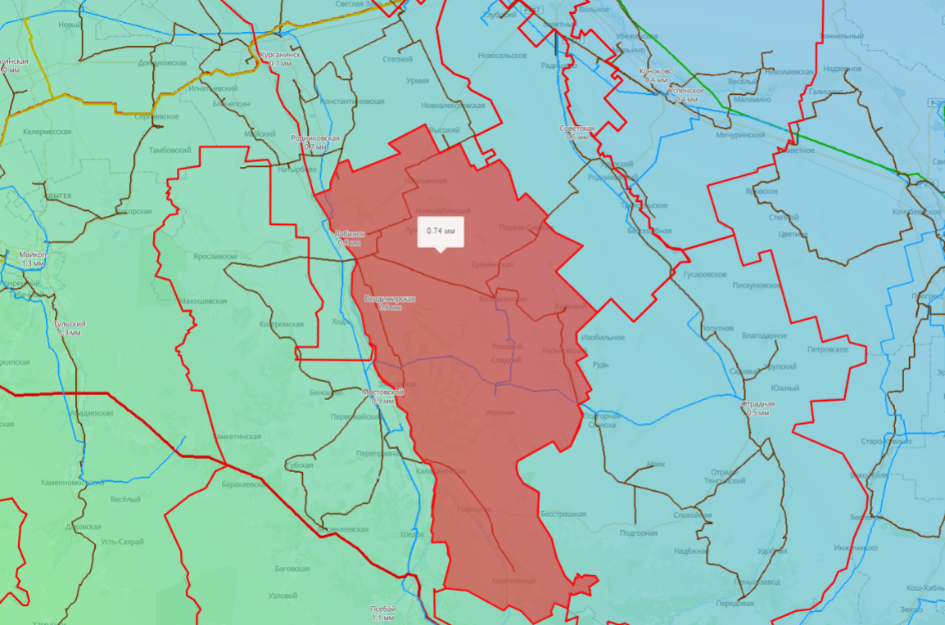
ИНФОРМАЦИОННЫЕ МАТЕРИАЛЫ ПО ОСАДКАМ И УСИЛЕНИЮ ВЕТРА
НА ТЕРРИТОРИИ КРАСНОДАРСКОГО КРАЯ
(РИСК НАРУШЕНИЯ ЭЛЕКТРОСНАБЖЕНИЯ ДО КОНЦА СУТОК 27.11.2023)
Условные обозначения
осадки, мм
Лабинский р-н
- линии электропередач
39741/104430
24%
1716/800
2
15
20
- количество осадков (УГМС), мм
15
- порывы ветра (УГМС), м/с
- прогноз нарушения ЛЭП (УГМС)
321/20
- протяженность ЛЭП/ТП (шт.)
19/330
- кол-во домов /населения
- износ электроэнергетических систем
60%
Город
- муниципальное образование
ГУ МЧС России по Краснодарскому краю
АРМ № 7
15:00 27.11.2023
Исп. А.Н. Патракова
Тел. 3220-5507

